Slide 1
ы
ё
у
а
о
я
и
Ё
э
ю

Slide 2
1.Вспомнить всё о букве ё.
2. Беседа по тексту.
3. Чтение текста.
4.Выразительное чтение текста.
5. Итоги урока.

Slide 3
Два звука
[й о]
Один звук
[о]
слёзы
ёрш
ёлка
ёжик
поёт
лёд
мёд
пчёлы

Slide 4
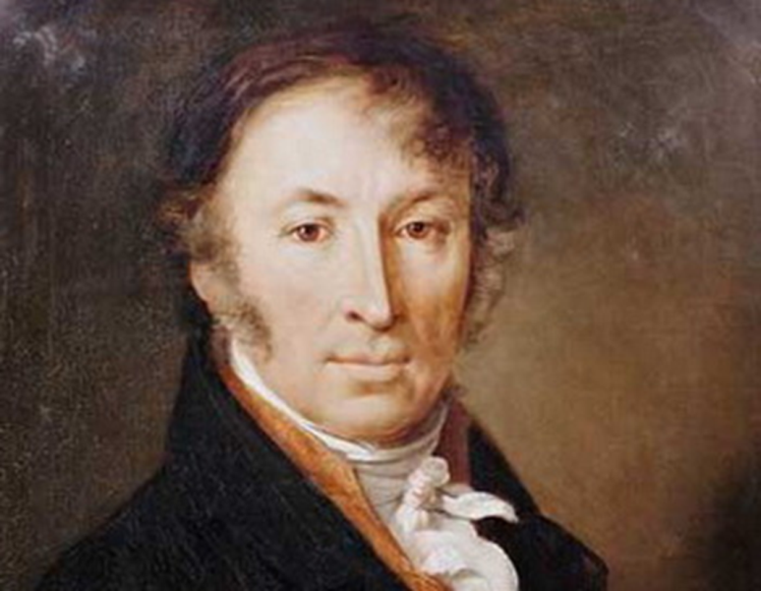
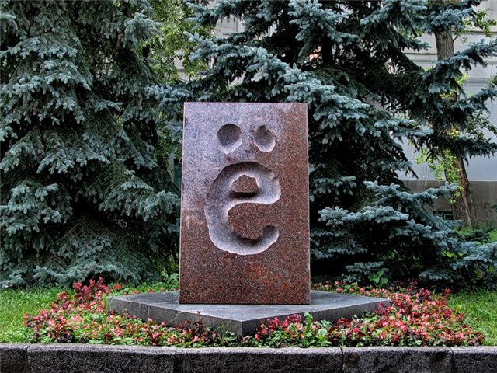

Slide 5
блёстки освещённый
смоляной новый
свежий сделанный из смолы
озарённый блестящие искорки

Slide 6
Я узнал…
Я удивился…
Я запомнил…
Я пока не умею…
Мне надо научиться…
У меня пока не получается…

Slide 7
Интернет – ресурсы
1.Ранько Елена Алексеевна учитель начальных классов МАОУ лицей №21г. Иваново
http://elenaranko.ucoz.ru/
2. http://forum.searchengines.ru/showthread.php?t=629698&page=12
3. http://cwer.ws/sphinx/?s=книга&page=49

